Slide 1
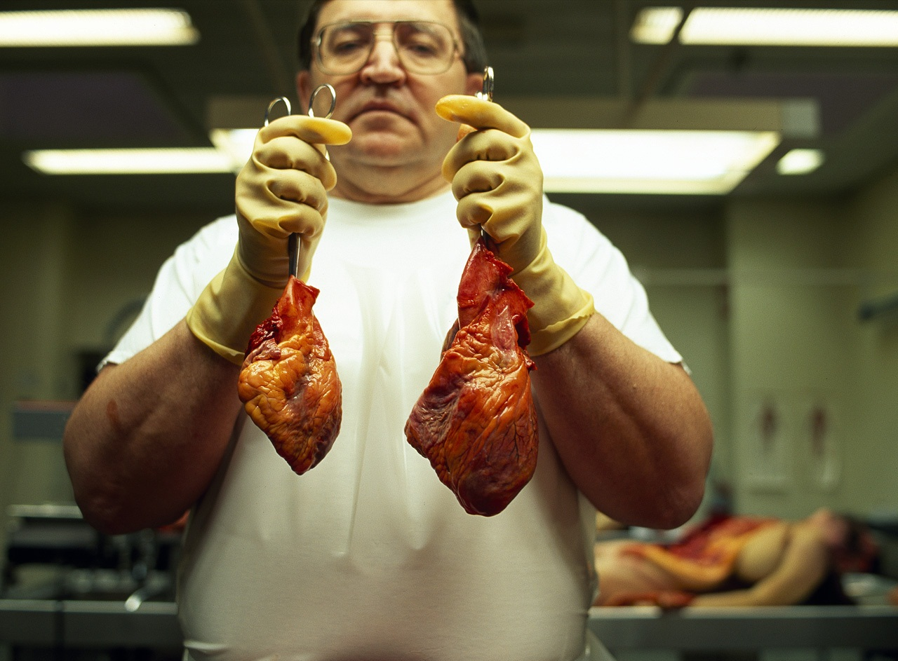
RESPUESTAS
CARDIOVASCULARES
A LAS
ARTERIOPATÍAS
CORONARIAS
Por Melanie Cobos, Lucía Fernández y Germán Huerga.

Slide 2
ARTERIOPATÍA CORONARIA: definición y causas.
Coronopatía: enfermedad cardiovascular consistente en la estenosis u oclusión de los vasos coronarios.
Placa estable o poco desarrollada
ESTENOSIS ARTERIAL
↑ R coronaria ↓ф coronario
↓aporte O₂ al ♥
❶
Rotura de placa
Liberación de contenido
Embolia
Activación sist. Hemostásico
Trombosis
ATEROSCLEROSIS
CORONOPATÍA
OCLUSIÓN ARTERIAL CORONARIA

Slide 3
ARTERIOPATÍA CORONARIA: definición y causas.
Factor de riesgo aterosclerosis
Estrés emocional, drogas
VASOESPASMO CORONARIO
фcoronario↓
фcoronario STOP
Afección crónica
En áreas SIN ateroma
Síntomas
Angina vasoespástica
❷
En reposo
Nitroglicerina
Posible agravamiento:
❸
MALFORMACIÓN VÁLVULA AÓRTICA
Congénito
Actúa como aterosclerosis
INFARTO

Slide 4
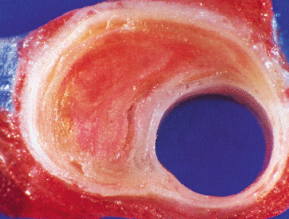
ATEROSCLEROSIS
Factores de riesgo
Factores modificables
HTA
Diabetes mellitus
Factores no modificables
Edad
Sexo
Otros factores
Obesidad
Estrés
Hipercolesterolemia
Drogas (tabaquismo, cocaína)
Historial familiar
Ejercicio físico

Slide 5
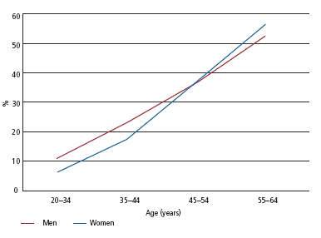
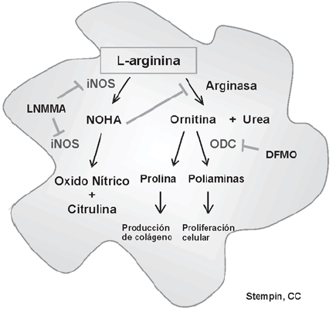
ATEROSCLEROSIS
ESTRÓGENOS
↑ LDL/HDL↓
↓ Fibrinógeno y citoquinas
Antioxidantes
Inhibición transformación células musculares en secretoras.
Factores de riesgo: influencia del sexo
Hormonas ♂→ aterogénicas
Hormonas ♀→ protectoras de aterosclerosis
Arginasa II
Edad fértil (>50)
Edad no reproductiva

Slide 6
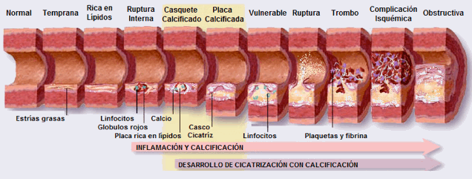
ATEROSCLEROSIS
Patogenia
¿Calcificación de placas?
http://www.youtube.com/watch?v=E8shWGfOxLc

Slide 7
Casting de fórmulas
φ=
= GCx RPT
GC= Fc x Vsistólico
Vsistólico= Vfin diástole – Vfin sístole

Slide 8
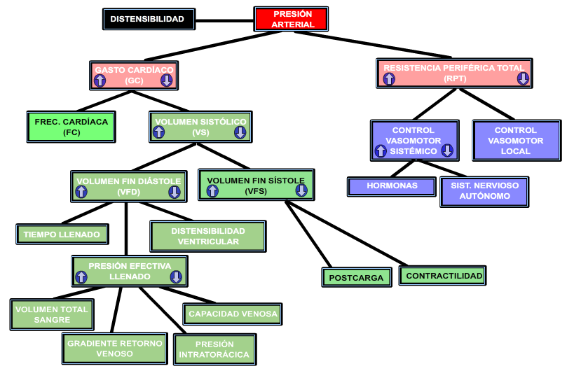

Slide 9
ISQUEMIA
↑ R _{coronaria}
↓фcoronario
Desequilibrio
ATP/ADP
↓Contractilidad
↓Distensibilidad
↓Vsistólico
↓GC
↓Paórtica
Efectos
Iniciales
de la
Coronopatía

Slide 10
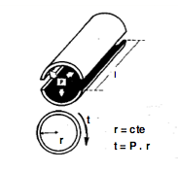
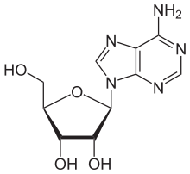
Control R Coronaria
^{ATP}
Vasos colaterales
^{ATP}
R= 8nl/∏ r⁴
^{↓φcoronario}
^{ADP}
^{ADP}
Adenosina

Slide 11
¿Cómo influye el grado de estenosis?
r=50%→ фcoronario suficiente para estado basal
r=20%→ ↓фcoronario en reposo
r<20%→ ISQUEMIA

Slide 12
¿Cómo influye la isquemia en la contractilidad?
Isquemia
↓Contractilidad
↓GC

Slide 13
¿Cómo influye la isquemia en la contractilidad?
Isquemia → ↑ producción de ROS y serotonina
ROS
Inactivan NO
Alteran permeabilidad del sarcolema
Vasoconstricción coronaria
Aumenta la [Ca²⁺]
Serotonina
Dolor
Angina de Pecho

Slide 14
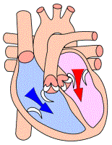
¿Cómo influye la isquemia en el Gasto Cardíaco?
En la función diastólica
↓ distensibilidad del
ventrículo
↓ Velocidad de relajación
↓Volumen fin de diástole

Slide 15
¿Cómo influye la isquemia en el Gasto Cardíaco?
En la función sistólica
Isquemia
↓Contractilidad
↑Vfin de sistole (residual)
↓GC
↓ Pa
^{↓φcoronario}

Slide 16
Control del Gasto Cardíaco
Barorreceptores
Volorreceptores
Detectan↑Volumen auricular
↑Fc
SN Simpático
Detectan ↓ Pa
↑Tono muscular venoso
↑ Volumen de retorno venoso
↑ Contractilidad
↑Volumen eyectado
A corto plazo
A largo plazo
Hipertrofia ventrículo izquierdo
Hipertrofia del ventrículo izquierdo

Slide 17
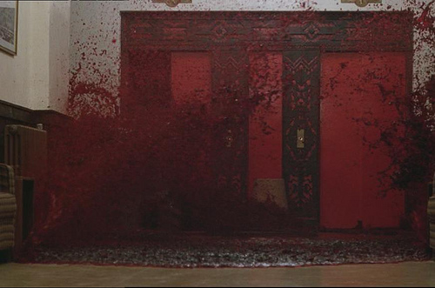
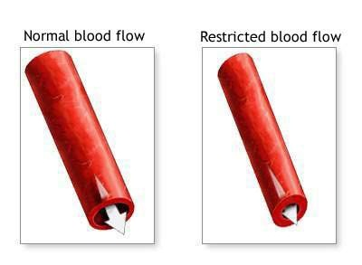
Control de la RPT
Rtotal =

Slide 18
Mecanismos cardíacos para combatir la isquemia
Vasodilatación por adenosina
Limitar el metabolismo del corazón
Desarrollo de vasos colaterales

Slide 19
Mecanismos cardíacos para combatir la isquemia
Controlar GC
↓Fc
↑Tiempo de diástole
↑Vol fin de diástole
↑Vol de eyección
φcoronario

Slide 20
Regulación endocrina:
ADH (vasopresina):
PNA (péptido natriurético auricular):
Angiotensina II:
Aumenta Vs (aumenta la reabsorción de H2O en el túbulo proximal renal).
Regulador positivo de la PA.
Disminuye Vs (disminuye la reabsorción renal de H2O).
Disminuye acción de vasoconstrictores.
Regulador negativo de la PA.
Aumenta la RPT (constricción arterial).
Regulador positivo de la PA.

Slide 21
Hormonas tiroideas (T3/T4):
Aldosterona:
Glucocorticoides:
Aumento contractilidad por cambio a miosina pesada (más actividad ATPasa)
Favorece acción de las catecolaminas.
Regulador positivo de la PA.
Aumento de la RPT por aumento del tono vasomotor (constricción).
Favorece la acción de las catecolaminas.
Regulador positivo de la PA.
Aumento del Vs por expulsión de K+.
Aumenta la reabsorción de Na+ y por tanto de agua.
Regulador positivo de la PA.

Slide 22
Catecolaminas:
Epinefrina:
Receptores β1 (+AMPc).
Aumento de contractilidad, Fc, Vs, Gc y por tanto de PA.
Norepinefrina:
Receptores α-adrenérgicos.
Aumenta RPT y por ende la PA.
Activan Barorreceptores que bajan PA y Fc.
Secreción activada por SN autónomo simpático.
Reguladores positivos.

Slide 23
Infarto y Electrocardiograma:
Oclusión coronaria.
Isquemia Cardiaca.
INFARTO DE MIOCARDIO.
Daño tisular y necrosis del tejido miocárdico.
Disminución del riego sanguíneo al corazón (angina de pecho).
Relativa: se mantiene en estado basal.
Absoluta: no se mantiene en estado basal.
Proceso ateroesclerótico.
Trombo.
Coágulo.
Malformaciones coronarias.
Espasmo coronario.

Slide 24
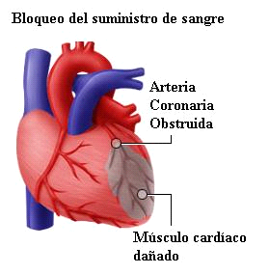
Ventrículo izquierdo con mayor espesor de pared; Mayor probabilidad de infarto miocárdico.
Zona infartada (células muertas): no actividad eléctrica, no propagación de potenciales de acción.
“Tríada clásica del infarto”:
Isquemia.
Lesión.
Infarto o necrosis.
Zonas no infartadas: funcionamiento normal.

Slide 25
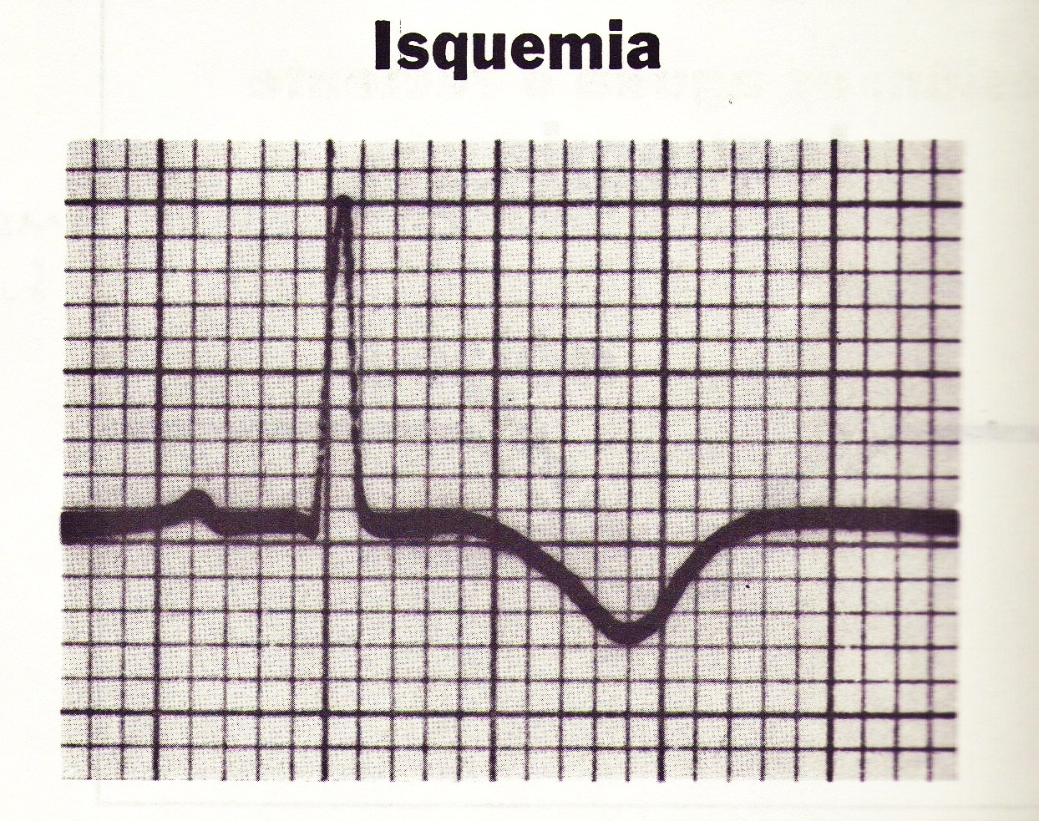
Isquemia Cardiaca
Se caracteriza por ondas T invertidas y simétricas.
Pueden ser desde una onda aplanada o deprimida hasta una inversión profunda (dependiendo de la gravedad).
En todo EKG debe buscarse inversión de ondas T, sobre todo en las derivaciones precordiales (V1-V6) que son las que se encuentran más cerca de los ventrículos y reflejan mejor los cambios.

Slide 26
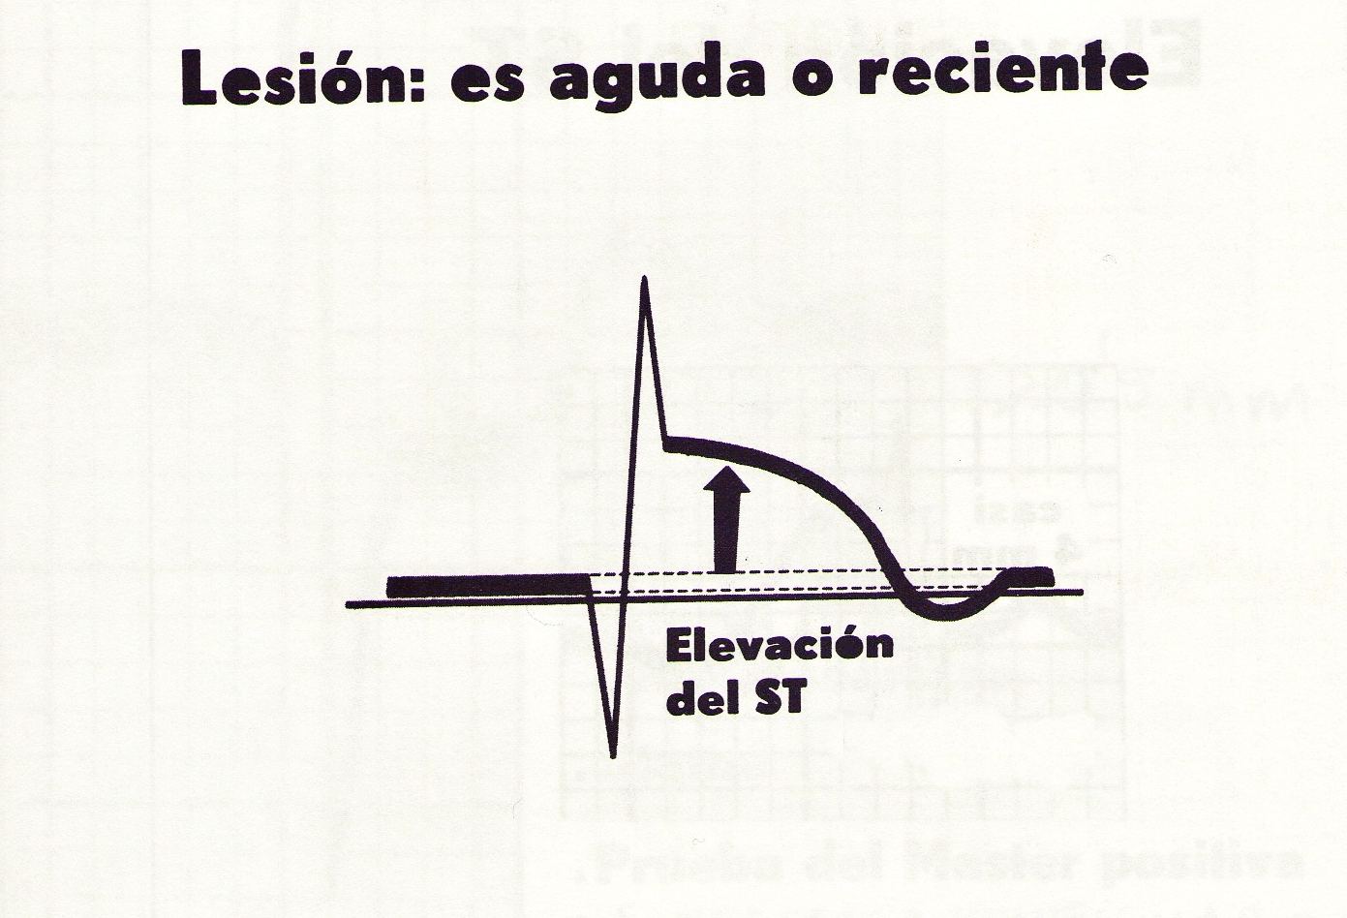
Lesión Cardiaca
Por lesión se entiende el carácter agudo de un infarto.
Se caracteriza por elevación del segmento ST.
Por tanto, si notamos esta elevación, querrá decir que el infarto es agudo y reciente.
Este segmento se aparta de la línea basal, hacia arriba y luego vuelve, con el tiempo, a su posición basal.

Slide 27
Infarto o necrosis
Se caracterizan por la aparición de ondas Q diagnósticas. Deben cumplir dos requisitos:
Que sea de un tiempo mínimo de 0,04 seg (un cuadrito).
Que sea mínimo 1/3 del tamaño del complejo QRS.
Pueden aparecer en algunos EKG sanos (I, II, V5, V6); ondas Q no diagnósticas.
Al leer un EKG, debemos fijarnos en qué derivaciones encontramos las ondas Q, ya que nos determinarán la zona del infarto.

Slide 28
Progresión del infarto

Slide 29
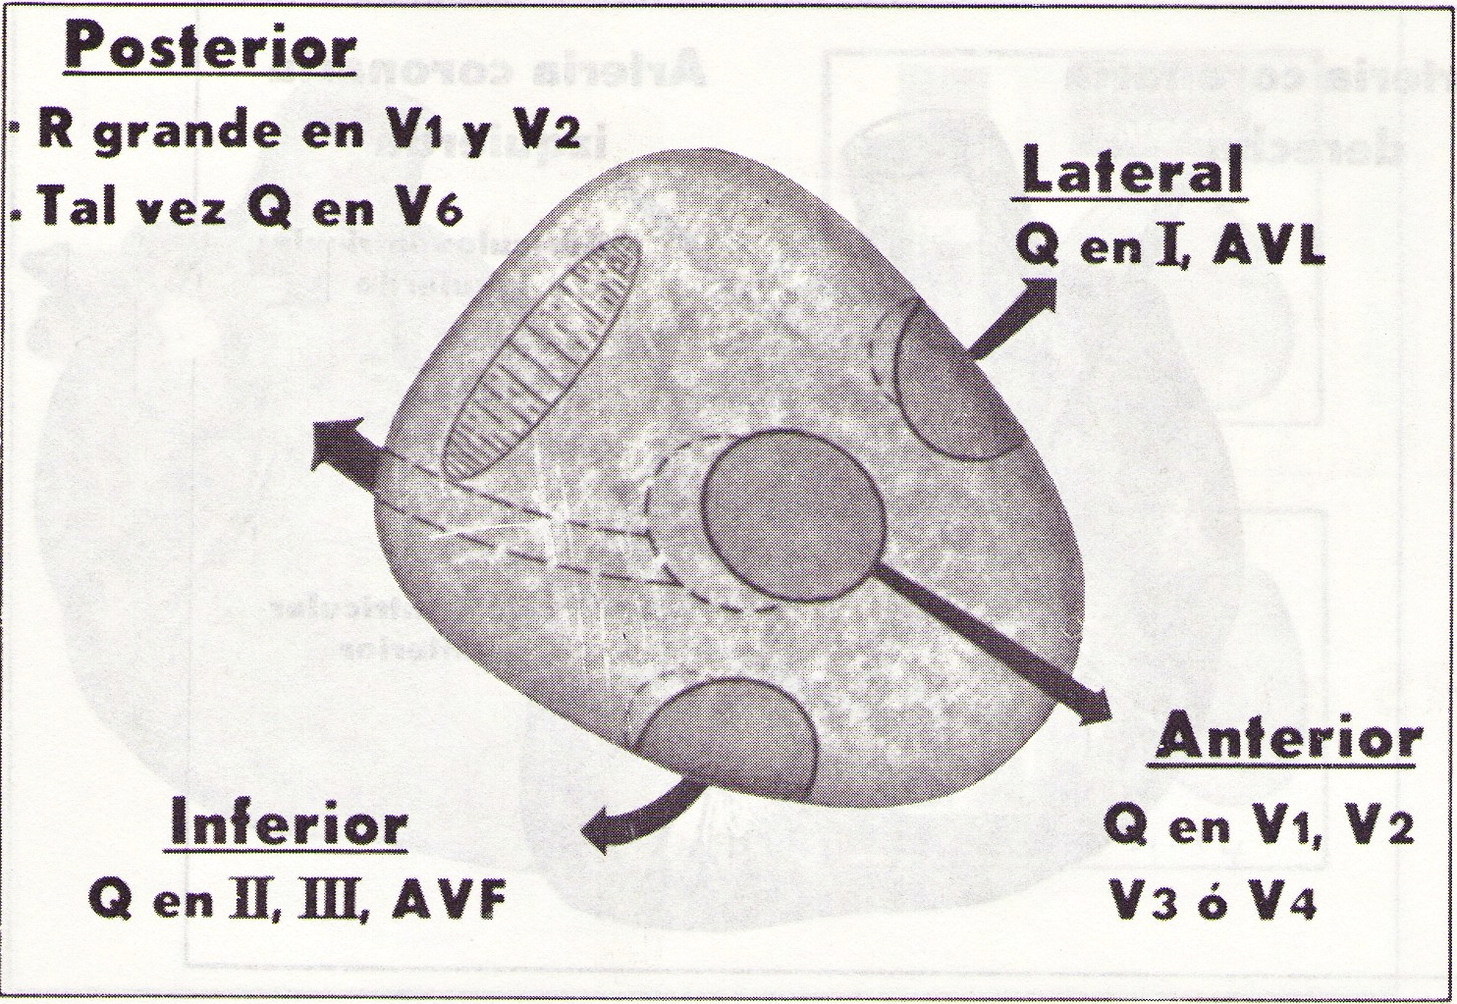
Tipos de Infartos
Cuatro tipos, dependiendo de la zona:
Infarto posterior:
Onda R grande en V1 y V2 con depresión del segmento ST, en vez de elevación debido a que el VI se despolariza en sentido opuesto al anterior.

Slide 30
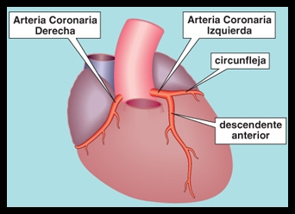
Irriga las regiones laterales del ventrículo.
Infarto
lateral.
Interventricular anterior.
Irriga la región anterior del ventrículo.
Rodea ventrículo derecho e irriga la cara posterior del ventrículo izquierdo.
Infarto posterior.
Infarto anterior.

Slide 31
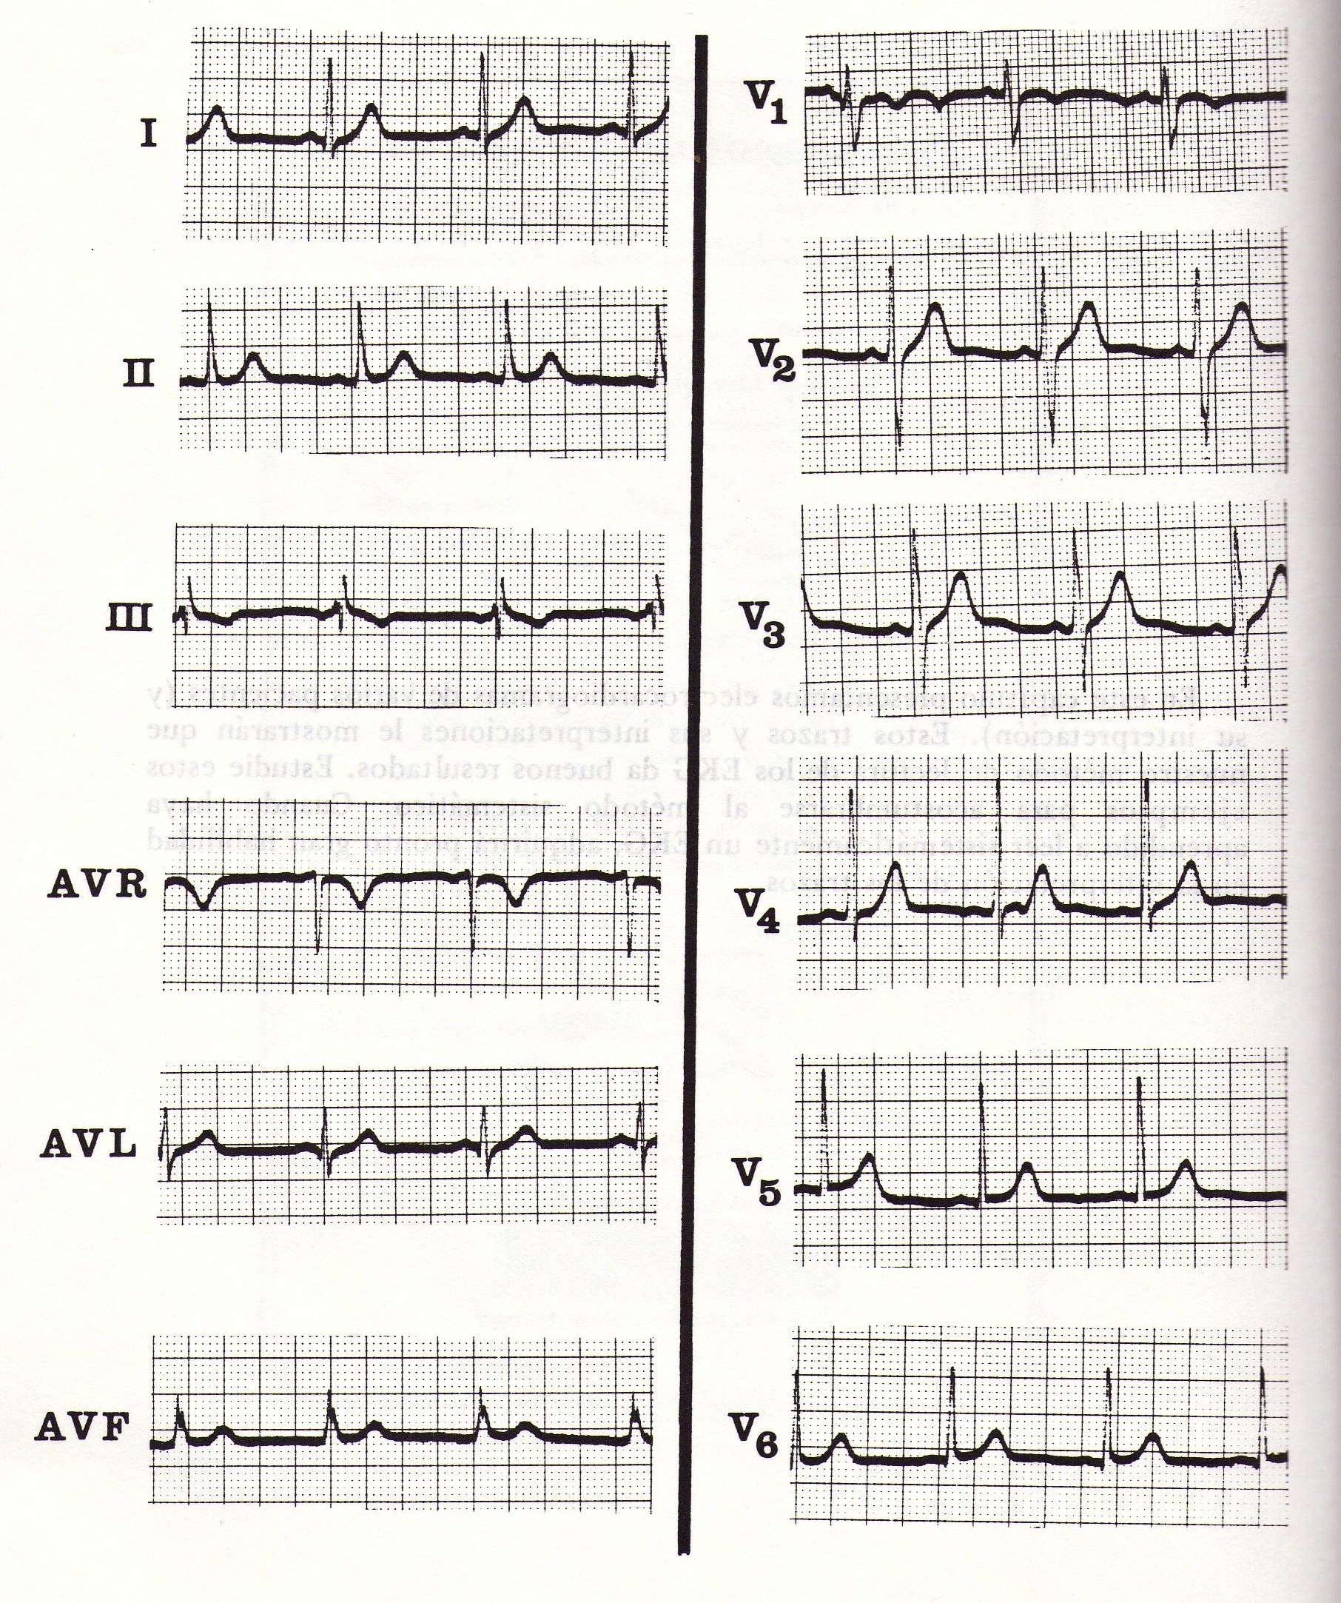
¿Paciente con Infarto?
NO INFARTO. EKG NORMAL.
Ondas T positivas, no isquemia cardiaca.
Segmentos ST no elevados, no lesión cardiaca.
No ondas Q diagnósticas.

Slide 32
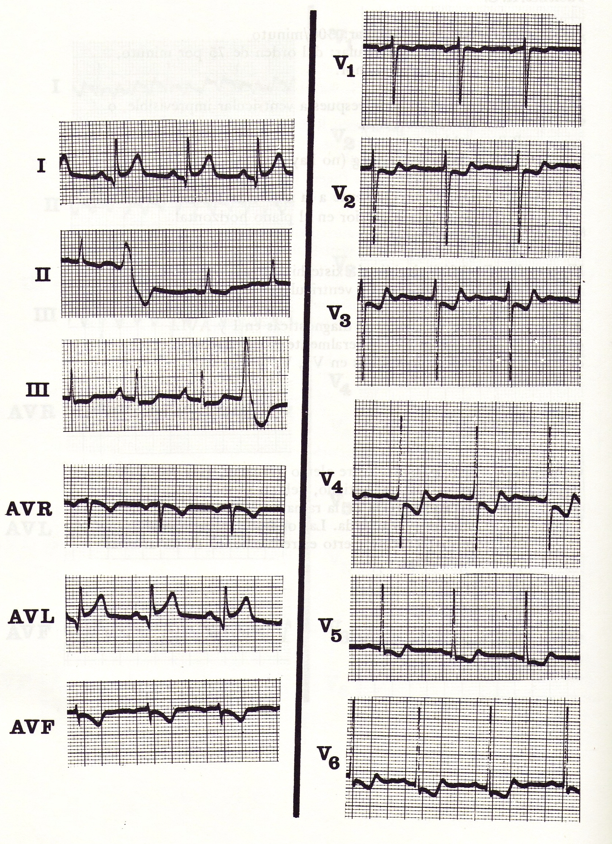
INFARTO LATERAL Y POSTERIOR AGUDO.
Ondas Q diagnósticas en I y AVL.
Ondas T invertidas en AVR, AVF y las precordiales. Isquemia.
Ondas R muy grandes. Infarto posterior.
Segmentos ST elevados en I y AVL e invertidos en las precordiales. Lesión.

Slide 33
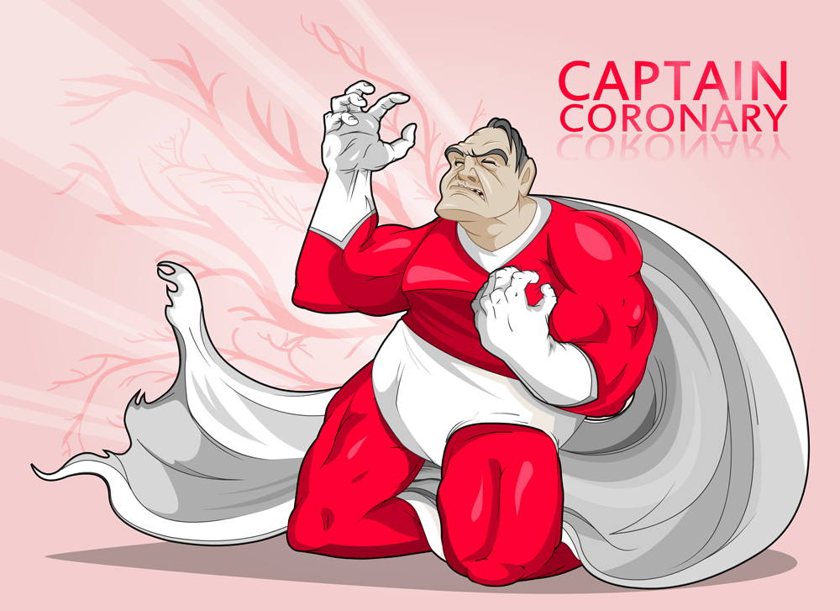
This is not
THE END…

